Slide 1
Le Système de Monitoring des Forêts de la RDC pour la REDD+
11 Juin 2011, SBSTA, Bonn
18:15-19:45 RAIL

Slide 2
Le liens entre quelques activités en cours en RDC
Moteurs de la Déforestation
Quels sont les causes et agents de la déforestation
MRV Carbone
Feuille de route MRV;
Niveaux de référence et niveau de référence d’émission
Deux composantes: données historiques et circonstances nationales
Monitoring Forestier
Monitoring national et international des activités REDD+ et autres activités

Slide 3

Prérequis suite à la Décision 1/CP.16 Paragraph 71:
  requests developing country Parties aiming to undertake REDD+ activities to develop a robust and transparent national forest monitoring system for the monitoring and reporting of the five REDD+ activities.
La RDC ne dispose pas actuellement un tel système de surveillance des forêts capables de répondre aux normes de données et la précision requises pour la mise en œuvre mécanisme REDD +.
La RDC est d'explorer les options de conception et de mise en œuvre à travers une «phase de démarrage» pour construire un système de suivi des opérations forestières.

Slide 4

Objectif...
Permettre à la RDC de suivre toutes les actions liées à la mise en œuvre de ses nationaux REDD + politiques et mesures;
Ce sera une plate-forme pour obtenir des informations sur leurs résultats REDD +;
Des actions devraient être liées, directement ou indirectement, à la stratégie nationale REDD + et peut également inclure des actions non liées à l'évaluation carbone, par exemple application des lois forestières;
Soutenir une approche progressive de la REDD + en vertu de l'article 73, 1/CP.16;
Élaborer et présenter une "version beta ' à la 17e Conférence des Parties (CdP) à Durban en 2011.

Slide 5
Les Phases de la
REDD+
Phase 2
Phase 3
Valider que les activités de démonstration sous-nationales livrent des résultats positifs mesurables - l'article 73, la décision 1/CP.16);
Fournir des données de base de couverture au niveau national, (ex: changements du couvert forestier);
Générer les données nécessaires sur la localisation, l'étendue et les changements résultants des activités REDD+ sous-national ainsi que les données de base de la couverture nationale.
Valider, à travers le système de mesure, rapport (notification) et vérification (MRV), que la mise en œuvre des politiques et mesures nationales sur l'ensemble du territoire national sont axés sur les résultats;
Déterminez l’ampleur de chaque activité REDD + se déroulant sur le territoire national et la façon dont ceux-ci sont en évolution.

Slide 6
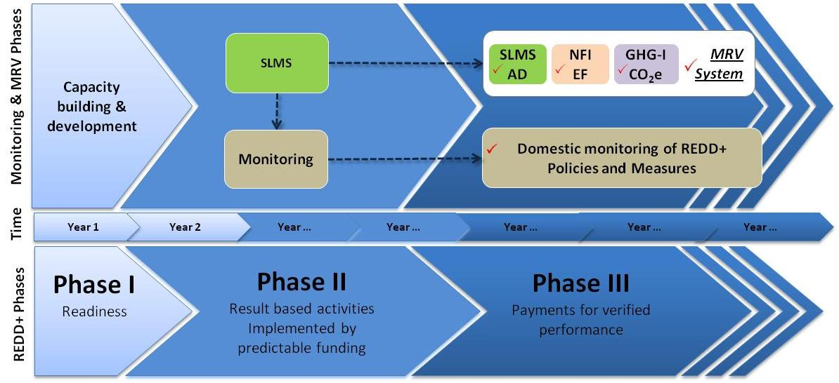
Montoring et MRV dans chaque phases

Slide 7
Quels objectifs institutionnels?
Le processus REDD + est piloté par le Ministère de l'Environnement, Conservation de la Nature et Tourisme (MECNT)
Dans ce Ministère se trouve la Direction des Inventaires et de l’Aménagement Forestier (DIAF);
C'est la DIAF qui sera finalement responsable de la surveillance des forêts nationales;
Ce que nous visons à atteindre institutionnellement, c'est que la génération des chiffres nationaux pour la RDC soient systématique ment soumis à l'autorité nationale (DIAF) responsable de la production de ces chiffres, tout en intégrant les meilleures données disponibles produites par des institutions indépendantes.

Slide 8

Arrangements institutionnels
MECNT
Comité National
Comité Interministériel
Direction du développement durable (DDD)
Coordination Nationale
Évaluation nationale indépendante
Évaluation externe indépendante
SSTS
Direction d’Aménagement et d’Inventaires Forestiers (DIAF)
NFI
Direction d’Aménagement et d’Inventaires Forestiers (DIAF)
I-GES
Direction du développement durable (DDD)
Assurance Qualité
Vérification
Contrôle Qualité

Slide 9

Comment?
Développement d'un système national « mur à mur » de surveillance des forêts en RDC sur la base d’images satellites;
On ne va pas réinventer la roue!
Le renforcement des capacités
formation;
Le transfert des connaissances;
S'appuyer sur des données satellitaires disponibles et des technologies de cartographie existante;
Inclure des outils élaborés et appliqués par la FAO et l'INPE;
On s'appuiera sur des collaborations concrètes et existantes (OSFAC, ERAIFT) et des actions pour renforcer les capacités techniques de la RDC dans la surveillance des terres forestières.

Slide 10
TerraCongo
Phase de démarrage: le développement du système ce fait à la FAO UN-REDD (Rome);
Guidé par le gouvernement de la RDC, la FAO et l'INPE seront responsables du développement et de l'opérationnalisation du système au niveau national, en veillant à ce que les adaptations nécessaires soient apportées afin de refléter les circonstances nationales;
Le système national de surveillance des forêts en RDC sera relié à la plate-forme INPE TerraAmazon (rebaptisé TerraCongo pour la RDC), qui combine SIG, traitement d'images, gestion de bases de données et des fonctionnalités d'accès aux données;
Dans une deuxième phase, le système sera mis en place en RDC.

Slide 11

TerraCongo
La plate-forme INPE TerraCongo fournit une combinaison appropriée de base de données open-source, l'interface utilisateur, des outils et des algorithmes qui seront adaptées selon les besoins du pays;
Libre de charge et soutenu par des équipes d'analyse et de programmation au Brésil afin d'assurer la livraison durable et la mises à jour des services;
Le système permet la liaison d’informations provenant d'autres partenaires techniques et contributeurs pour l'analyse et la vérification.

Slide 12

TerraCongo…
…communique avec tous!
Permettez à tout utilisateur d'interagir avec le système à travers une interface web;
Visualisez des données;
Télécharger les statistiques;
Visualisez des informations sur les concessions d'exploitation forestière, les aires protégées, etc;
Regardez les projets REDD + existants ;
Permettre aux utilisateurs de fournir des informations sur les zones de déboisement, etc (l’objectif est d'impliquer les communautés locales autant que possible)

Slide 13
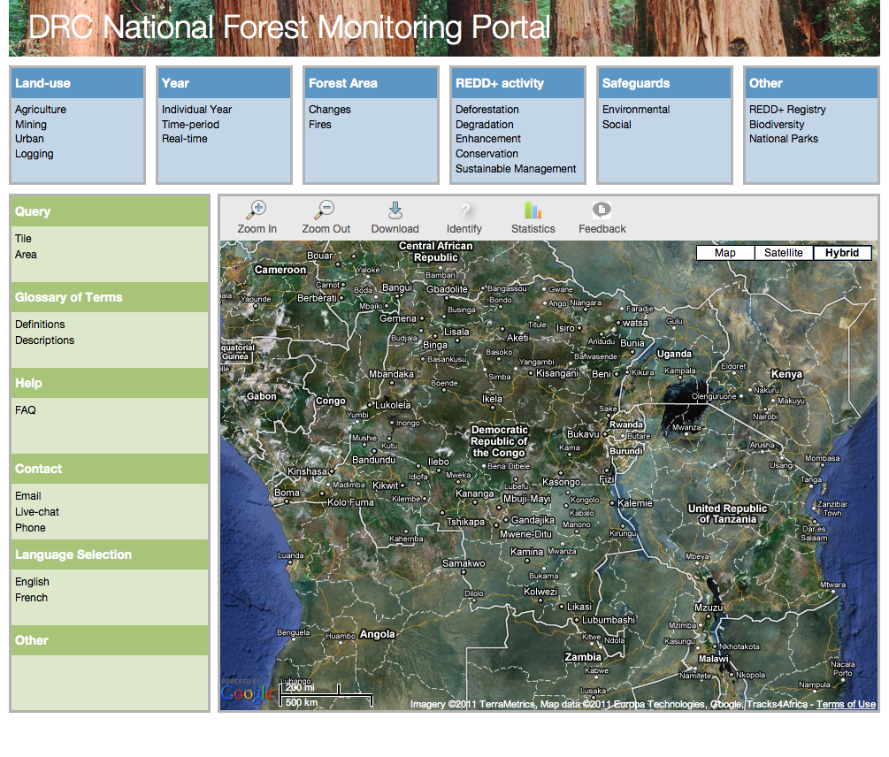
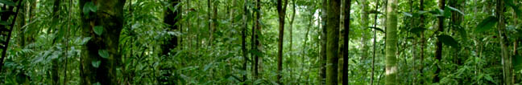

What could it look like?
DRC NATIONAL FOREST MONITORING SYSTEM
Other databases
REDD Registry
Protected Areas
Logging/mining/
infrastructure

Slide 14
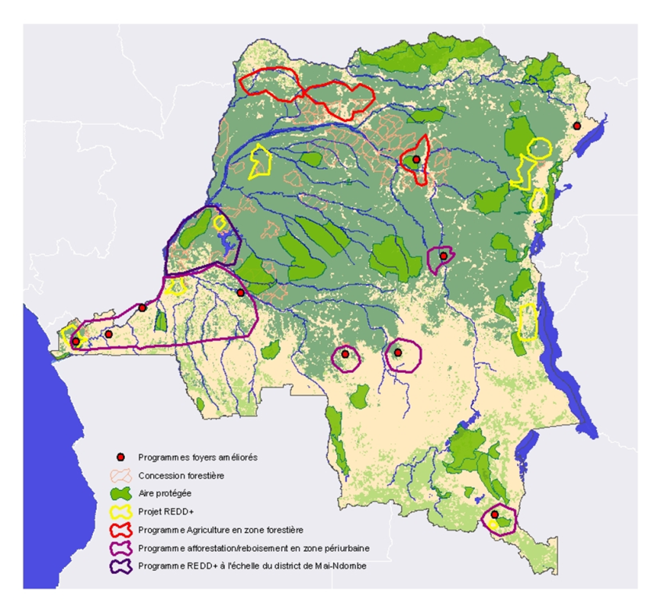
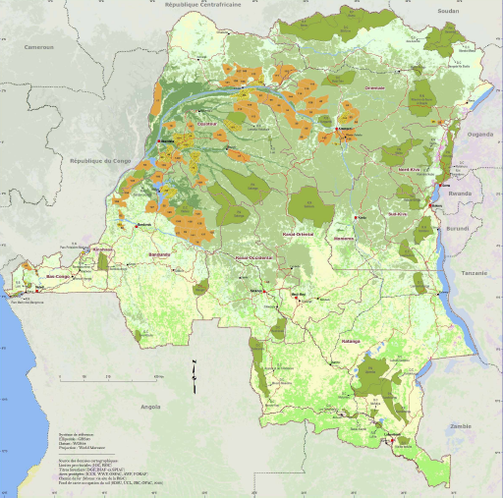
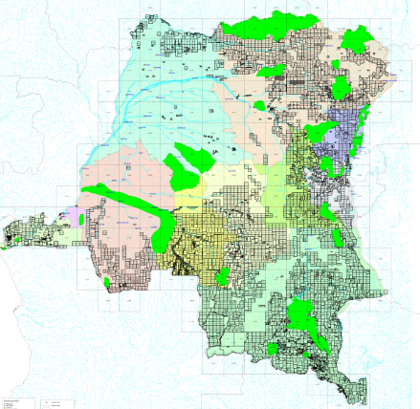
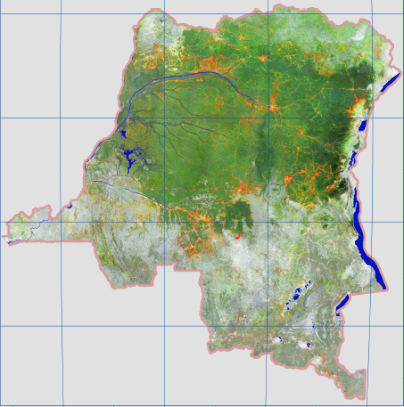
Plusieurs systèmes complémentaires et communicants
Aires protégées et Concessions Forestières
Cadastre minier et infrastructures
Registre National des projets et initiatives REDD+
Système de Suivi des forêts par satellite

Slide 15


Et si on n’y arrive pas?
Le pays sera incapable de suivre la mise en œuvre à l'échelle nationale de son REDD + politiques et mesures et les résultats des activités de démonstration (phase 2) et des actions (phase 3);
Incapable de mettre en œuvre les décisions 4/CP.15 et 1/CP.16, le pays ne sera pas en mesure de démontrer au niveau international les résultats carbone de la mise en œuvre des activités REDD + et donc incapables de recevoir des fonds pour la REDD + titre de la CCNUCC dans les phases 2 et 3.

Slide 16


Et si il n’y a pas de REDD+?
La RDC aura accrut sa capacité de surveiller, gérer, protéger sa forêt, ressources de la biodiversité, impliquer les populations locales, etc ...
Le système de surveillance des forêts a des avantages qui vont bien au-delà REDD + ...

Slide 17
Merci de votre aimable attention
Contacts:
Vincent Kasulu, Directeur du Développement Durable, Ministère de l'Environnement, Conservation de la Nature et Tourisme : kaseyamak@yahoo.fr
Danae Maniatis, experte MNV pour la RDC, Programme ONU-REDD: danae.maniatis@fao.org;
Bruno Guay, Conseiller Technique, Coordination National REDD: Bruno.guay@undp.org.

